Slide 1
ДЫХАТЕЛЬНАЯ НЕДОСТАТОЧНОСТЬ
ДОЦЕНТ КАФЕДРЫ терапии и ОВП с курсом гериатрии ИДПО
ВРАЧ –ПУЛЬМОНОЛОГ ГБУЗ РКБ им.Г.Г.Куватова
К.м.н. Козырева Л.С.

Slide 2
Определение ДН
Дыхательная недостаточность –
состояние человека,
у которого в условиях покоя, вследствие нарушения дыхательной функции напряжение кислорода в артериальной крови (раО₂) ниже 60 мм Hg или парциальное напряжение углекислого газа в артериальной крови (раСО₂) выше 45 мм Hg
E.J.M.Campbell, 1965

Slide 3
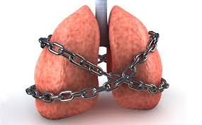

Slide 4
ЭПИДЕМИОЛОГИЯ
По приблизительным оценкам в промышленно развитых странах, число пациентов с хронической дыхательной недостаточностью, требующих проведения кислородотерапии или длительной домашней вентиляции легких (в основном пациенты с ХОБЛ, реже с легочными фиброзами, заболеваниями грудной клетки, дыхательных мышц и др.), составляет около 8—10 человек на 10 000 населения.

Slide 5
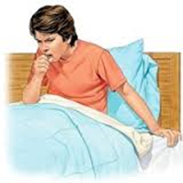
В течение жизни до 3—5 %
пациентов с бронхиальной
астмой переносят хотя бы
одно тяжелое обострение
(тяжесть обусловлена
выраженностью острой
дыхательной недостаточности),
которое при отсутствии адекватной помощи может закончиться смертельным исходом.

Slide 6
Доля внебольничных пневмоний, требующих госпитализации больных в отделения интенсивной терапии вследствие дыхательной недостаточности, колеблется от 3 до 10 % от общего числа пневмоний.
Заболеваемость респираторным дистресс-синдромом взрослых (острым респираторным дистресс-синдромом взрослых) в зависимости от региона колеблется от 1,5 до 13,5 случаев на 100 000 человек в год. Среди всех пациентов отделений интенсивной терапии, у которых проводится ИВЛ, 16—18% отвечают критериям респираторного дистресс-синдрома взрослых.

Slide 7
Дыхательная недостаточность может развиться при поражении любого отдела или звена системы внешнего дыхания:
центральная нервная система и дыхательный центр: передозировка наркотических средств; гипотиреоз, центральное апноэ; нарушение мозгового кровообращения;
нейромышечная система: синдром Гийена—Барре; ботулизм; миастения; болезнь Дюшена; слабость и утомление дыхательных мышц;

Slide 8
грудная клетка: кифосколиоз; ожирение; состояние после торакопластики; пневмоторакс; плевральный выпот;
дыхательные пути: ларингоспазм; отек гортани; инородное тело; бронхиальная астма; ХОБЛ; муковисцидоз; облитерирующий бронхиолит;
альвеолы: пневмония; респираторный дистресс-синдром взрослых; ателектаз; отек легких; альвеолиты; легочные фиброзы; саркоидоз.

Slide 9
Классификация ДН
Патогенез
Скорость развития
Степень тяжести
Анатомический принцип

Slide 10
Классификация ОДН по патогенезу
Гипоксемическая Гиперкапническая паренхиматозная вентиляционная
легочная «насосная»
ДН I типа ДН II типа

Slide 11
Гипоксемическая ДН (I тип)
Характеризуется гипоксемией вследствие нарушений газообмена. Гипоксемия трудно корригируется кислородотерапией.
Этот тип ДН обычно наблюдается при тяжелых поражениях легочной паренхимы (пневмонии, ОРДС, кардиогенный отек легких и др.)

Slide 12
Гиперкапническая ДН (II тип)
Ведущий симптом – гиперкапния. Часто наблюдается гипоксемия, относительно легко устраняемая оксигенотерапией.
ДН II типа развивается на фоне нарушений механики дыхания или депрессии дыхательного центра (ХОБЛ, утомление или слабость дыхательной мускулатуры, интоксикации, ожирение, кифосколиоз, заболевания ЦНС и др.)

Slide 13
Классификация ДН по скорости развития
Острая Хроническая
Минуты Месяцы
Часы Годы
Дни
Острая на фоне хронической

Slide 14
Острая ДН
• Развивается в течение нескольких минут, часов, дней
Требует незамедлительного проведения интенсивной терапии, поскольку представляет непосредственную угрозу жизни больного
• Компенсаторные механизмы либо недостаточны, либо не развиваются вообще
• Характерны нарушения КОС – респираторный алкалоз при паренхиматозной ОДН (pH > 7,45) и респираторный ацидоз при вентиляционной ОДН (pH < 7,35)
• Практически всегда наблюдаются нарушения гемодинамики

Slide 15
Хроническая ДН
Развивается в течение нескольких месяцев (лет). Возможно незаметное начало либо развитие ХДН после неполной ликвидации ОДН.
Является состоянием, потенциально угрожающим жизни больного.
Медленное развитие ХДН позволяет в полной мере включиться механизмам компенсации (полицитемия, повышение сердечного выброса, задержка бикарбонатов почками).

Slide 16
Основные патофизиологические механизмы развития гипоксемии:
- снижение парциального давления кислорода
во вдыхаемом воздухе;
- общая гиповентиляция легких;
- нарушения диффузии газов через альвеоло- капиллярную мембрану;
- нарушение вентиляционно-перфузионного отношения;
- шунт (прямой сброс венозной крови в артериальную систему кровообращения).
- снижение парциального давления кислорода
в смешанной венозной крови.
грудная клетка: кифосколиоз; ожирение; состояние после торакопластики; пневмоторакс; плевральный выпот;
дыхательные пути: ларингоспазм; отек гортани; инородное тело; бронхиальная астма; ХОБЛ; муковисцидоз; облитерирующий бронхиолит;
альвеолы: пневмония; респираторный дистресс-синдром взрослых; ателектаз; отек легких; легочные фиброзы; саркоидоз.

Slide 17
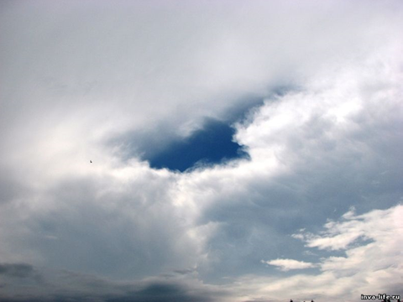
Снижение парциального давления кислорода во вдыхаемом воздухе может отмечаться:
- на больших высотах в результате уменьшения атмосферного давления;
- при ингаляции отравляющих газов;
- вблизи огня из-за поглощения кислорода при горении.
Общая гиповентиляция легких при гиповентиляции легких отмечается увеличение парциального давления СО2 в альвеолах.
Между давлением О2 и СО2 в альвеолах существует прямая связь, повышение последнего ведет к снижению давления О2 в альвеолах и артериальной крови.

Slide 18
Нарушения диффузии газов через альвеоло-капиллярную мембрану
При нарушении диффузии газов через альвеоло-капиллярную мембрану за время прохождения крови через легочные капилляры не достигается оптимального равновесия в содержании газов в крови и альвеолах. Этот феномен получил называние синдрома "альвеолярно-капиллярного блока". Данный механизм развития гипоксемии характерен для интерстициальных заболеваний легких, таких как:
альвеолиты; интерстициальный фиброз; сардоидоз;
асбестоз; карциноматоз.

Slide 19
Нарушения вентиляционно-перфузионного отношения
Вентиляционно-перфузионный дисбаланс является наиболее частым механизмом, приводящим к развитию гипоксемии.
Неравномерность вентиляционно-перфузионных отношений может увеличиваться:
- с возрастом;
- при изменении положения тела и объема легких;
- при заболеваниях дыхательных путей, альвеол или - интерстициальной ткани легких.

Slide 20
Шунтирование крови
При шунтировании бедная кислородом венозная кровь или полностью минует легочное циркуляторное русло — анатомический шунт (при внутрисердечных и внутрилегочных сосудистых дефектах), или проходит через сосуды в участках легких, где не происходит газообмен — альвеолярный шунт (например, через сосуды, расположенные в зонах полного ателектаза). Гипоксемия, причиной которой является внутрилегочный шунт, плохо поддается кислородотерапии даже с высокой FiO2.

Slide 21
Снижение парциального напряжения кислорода в смешанной венозной крови
зависит от баланса между доставкой и потреблением кислорода. Любой фактор, нарушающий этот баланс, может привести к снижению SvO2. Данный механизм играет важную роль в развитии дыхательной недостаточности при:
- шоке различной этиологии;
- тромбоэмболии легочной артерии;
- физической нагрузке у пациентов с хроническими легочными заболеваниями.

Slide 22
Механизмы развития гиперкапнии:
- общая гиповентиляция легких;
- увеличение объема физиологического мертвого пространства;
- повышение продукции СО2.

Slide 23
Клинические проявления дыхательной недостаточности
зависят от этиологии и типа дыхательной недостаточности, ее тяжести.
Наиболее универсальными симптомами дыхательной недостаточности являются:
одышка;
симптомы гипоксемии;
признаки гиперкапнии,
признаки утомления и слабости дыхательной мускулатуры.

Slide 24
Самым характерным симптомом дыхательной недостаточности является одышка, которая определяется пациентами с дыхательной недостаточности как "ощущение дыхательного усилия" и очень тесно связана с активностью дыхательных мышц и дыхательного центра. Прямой связи между выраженностью одышки и степенью гипоксемии и гиперкапнии практически нет, поэтому этот критерий не является объективным признаком тяжести дыхательной недостаточности и не используется в классификациях.

Slide 25
Клинические проявления гипоксемии трудно отграничить от других проявлений дыхательной недостаточности (например гиперкапнии).
Важным клиническим признаком гипоксемии является цианоз,
который отражает ее тяжесть независимо от причины и появляется обычно при РaO2 < 60 мм рт. ст. и PaО2 < 90 % (при нормальном уровне Нb).
Характерными гемодинамическими эффектами гипоксемии являются тахикардия и умеренная артериальная гипотония.
При снижении Ра02 до 55 мм рт. ст. отмечается нарушения памяти на текущие события, а при уменьшении РаО2 до 30 мм рт. ст. происходит потеря сознания.
Признаками хронической гипоксемии являются вторичная полицитемия и легочная артериальная гипертензия.

Slide 26
Основные проявления гиперкапнии:
гемодинамические эффекты:
тахикардия;
повышение сердечного выброса,
системная вазодилатация;
эффекты со стороны центральной нервной системы:
хлопающий тремор;
бессонница;
частые пробуждения ночью и сонливость в дневное время;
утренние головные боли;
тошнота.

Slide 27
Основным методом диагностики и оценки тяжести дыхательной недостаточности
является исследование газов крови и кислотно-щелочного состояния. Наибольшее значение принадлежит динамическому наблюдению за следующими показателями:
- РаО2;
- РаСО2;
- pH
- уровень бикарбонатов артериальной крови.

Slide 28
Исследование функции внешнего дыхания
Различные тесты позволяют оценить проходимость верхних и нижних дыхательных путей, состояние легочной паренхимы, сосудистой системы легких и дыхательных мышц. Эти данные позволяют не только уточнить тяжесть дыхательной недостаточности и вести динамическое наблюдение за состоянием пациента, но и определять возможные механизмы развития дыхательной недостаточности, оценить эффективность проводимой терапии. Оцениваются следующие показатели:
ЖЕЛ;
ФЖЕЛ;
ОФВ1;
пиковая скорость выдоха.

Slide 29
Дифференциальный диагноз
Диагноз дыхательной недостаточности достоверен и не требует проведения дифференциальной диагностики.

Slide 30
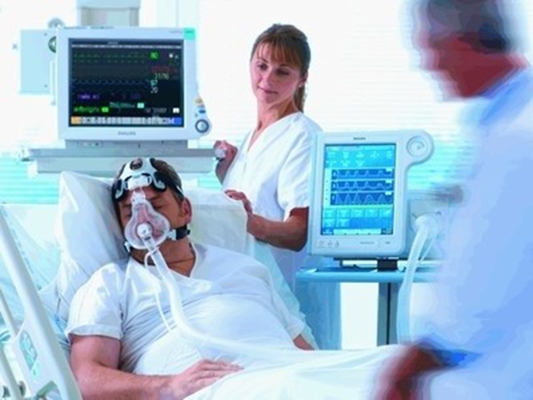
Общие принципы лечения

Slide 31
Основные задачи терапии дыхательной недостаточности:
устранение причины, приведшей к развитию дыхательной недостаточности;
поддержание проходимости дыхательных путей;
нормализация транспорта кислорода
снижение нагрузки на аппарат дыхания

Slide 32
Устранение причины, приведшей к развитию дыхательной недостаточности
Устранить причину, приведшую к развитию дыхательной недостаточности, в большинстве случаев возможно лишь при острой дыхательной недостаточности, так, например:
при инфекциях трахеобронхиального дерева и пневмониях назначаются противомикробные лекарственные средства
при пневмотораксе и плеврите проводят дренирование плевральной полости;
при тромбэмболии легочной артерии проводят тромболитическую терапию;
при механической обструкции дыхательных путей удаляют инородное тело.

Slide 33
При хронической дыхательной недостаточности очень редко удается радикально изменить течение дыхательной недостаточности, хотя в последнее время и это стало возможным благодаря трансплантации легких
(при ХОБЛ, интерстициальном легочном фиброзе, муковисцидозе и др).

Slide 34
Поддержание проходимости дыхательных путей
Бронхолитические и муколитические лекарственные средства применяются не только при ХОБЛ ибронхиальной астмы, но и при дыхательной недостаточности другой этиологии (за счет бронхоспазма и нарушения отхождения мокроты часто развивается обструкция дыхательных путей).

Slide 35
В ряде случаев проходимость дыхательных путей может быть восстановлена только при помощи эндотрахеальной интубации (Уровень доказательности - D).
Интубация трахеи позволяет:
- предотвратить аспирацию (особенно актуально у пациентов в бессознательном состоянии);
- обеспечить удаление бронхиального секрета из нижних отделов дыхательных путей;
- устранить механическую обструкции верхних дыхательных путей;
-при необходимости обеспечить проведение ивл.

Slide 36
Нормализация транспорта кислорода
Главной задачей лечения дыхательной недостаточности является обеспечение нормального уровня РаО2, так как выраженная гипоксемия обладает потенциально летальными эффектами. Способы улучшения транспорта О2:
кислородотерапия;
использование методов, позволяющих создавать положительное давление в дыхательных путях;
фармакотерапия;
изменение положения тела;
оптимизации сердечного выброса и гематокрита.

Slide 37
Кислородотерапия
Гипоксемия представляет реальную угрозу для жизни больного, поэтому кислородотерапия является приоритетным направлением терапии ДН
Целью кислородотерапии является достижение РаО2 в пределах 60–65 мм рт. ст. и сатурации артериальной крови SaO2>90%

Slide 38
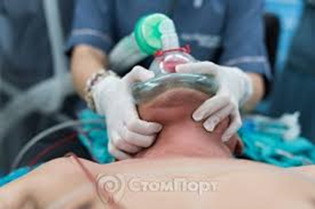
Показание к неотложной кислородотерапии:
РаО2 < 60 мм рт. ст. или SаО2 < 90%
(при дыхании воздухом).

Slide 39
Показания к длительной кислородотерапии:
РаО2 < 55 мм рт. ст. или SаО2 < 88% в покое (при дыхании воздухом);
PаО2 56—59 мм рт. ст. или SаО2 89% при наличии:
легочного сердца;
эритроцитоза (III > 55%).

Slide 40
Одним из хорошо известных осложнений О2-терапии при ХОБЛ является гиперкапния
(так называемая кислород-индуцированная гиперкапния).
Важно помнить, что при развитии кислород-индуцированной гиперкапнии грубой ошибкой является прекращение кислородотерапии, так как падение РаО2 будет происходить быстрее, чем элиминация из организма СО2, и наступит момент, когда вследствие высокого парциального давления СО2 в альвеолах произойдет снижение РаО2, и РаО2 до значений более низких, чем исходные.

Slide 41
В подобных ситуациях правильной тактикой является проведение мероприятий, направленных на улучшение механики дыхания:
Бронходилататоры;
Кортикостероиды;
инициация респираторной поддержки.

Slide 42
Бронходилататоры
b2-агонисты (фенотерол, сальбутамол);
Холинолитики (ипратропия бромид);
b2-агонист + холинолитик (беродуал);
аминофиллин

Slide 43
Кортикостероиды
Внутривенные (преднизолон 60-120 мг одномоментно, дексаметазон 4-16 мг);
Пероральные (преднизолон 5-30 мг за прием);
Ингаляционные (будесонид).
По данным ряда рандомизированных клинических исследований (РКИ), внутривенные и оральные формы ГКС значительно улучшают функциональные легочные показатели к 3–5-му дню терапии и снижают риск "неудач" терапии

Slide 44
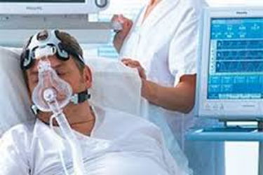
Осмотр реаниматолога
Неинвазивная
вентиляция
легких;
Инвазивная респираторная поддержка.

Slide 45
Прогноз
Обобщенных данных о прогнозе острой дыхательной недостаточности и хронической дыхательной недостаточности практически нет, прогноз зависит от формы дыхательной недостаточности.
Так, при острой дыхательной недостаточности госпитальная летальность при астматическом статусе составляет в среднем 12%, при тяжелой пневмонии — 40—50%, при обострении ХОБЛ — 15—30%, при респираторном дистресс-синдроме у взрослых — 40—70%. У пациентов с хронической дыхательной недостаточностью на фоне ХОБЛ выживаемость после достижения уровня PаО2 60 мм рт. ст. составляет около 3 лет.

Slide 46
Необходимо помнить, что терапия дыхательной недостаточности может улучшить прогноз ДН.
Доказано увеличение выживаемости у пациентов с дыхательной недостаточностью при использовании следующих методик:
- ИВЛ с использованием малых дыхательных объемов — при респираторном дистресс-синдроме у взрослых;
- Неинвазивная вентиляция легких — при острой дыхательной недостаточности на фоне ХОБЛ;
- Длительная кислородотерапия — при хронической дыхательной недостаточности на фоне ХОБЛ.

Slide 47
БЛАГОДАРЮ
ЗА
ВНИМАНИЕ!

